Slide 1

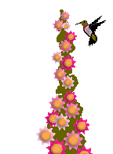


Trường Tiểu học Thạch Bàn A
Học vần lớp 1
Người thực hiện : Lê Thùy Linh

Slide 2
KIỂM TRA BÀI CŨ

Slide 3
thanh kiếm
âu yếm
quý hiếm
yếm dãi
Ban ngày, Sẻ mải đi kiếm ăn cho cả nhà. Tối đến, Sẻ mới có thời gian âu yếm đàn con.

Slide 4
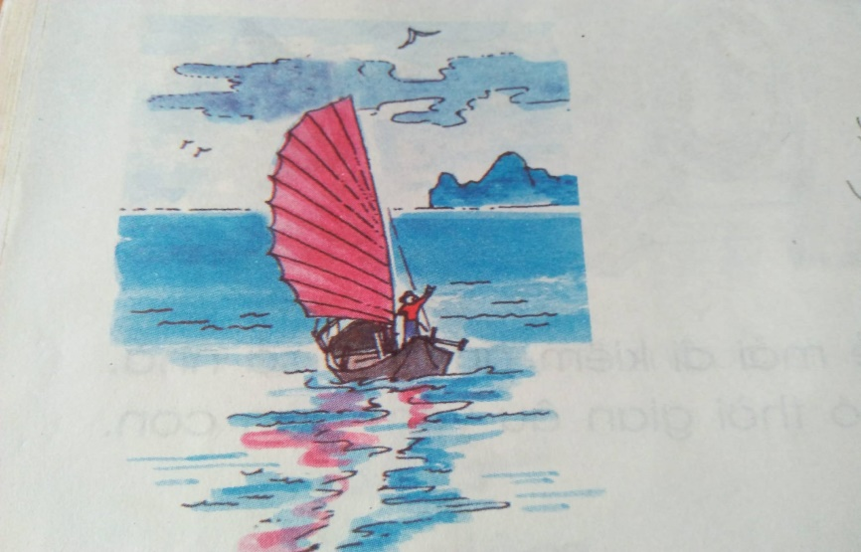
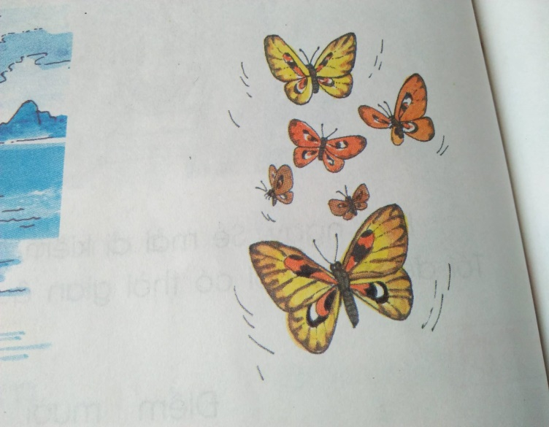
uôm
ươm
buồm
bướm
cánh buồm
đàn bướm

Slide 5
uôm ươm cánh buồm đàn bướm

Slide 6
ao chuôm

Slide 7
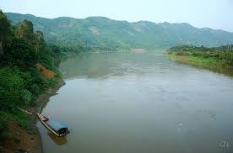

Slide 8
nhuộm vải

Slide 9
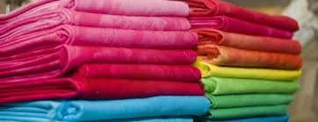

Slide 10
vườn ươm

Slide 11
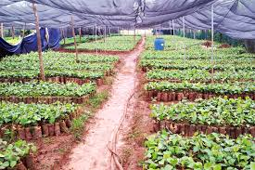

Slide 12
cháy đượm

Slide 13
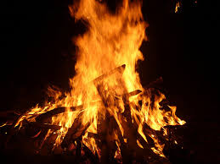

Slide 14
ao chuôm vườn ươm
nhuộm vải cháy đượm

Slide 15
uôm ươm
buồm bướm
cánh buồm đàn bướm
ao chuôm vườn ươm
nhuộm vải cháy đượm

Slide 16
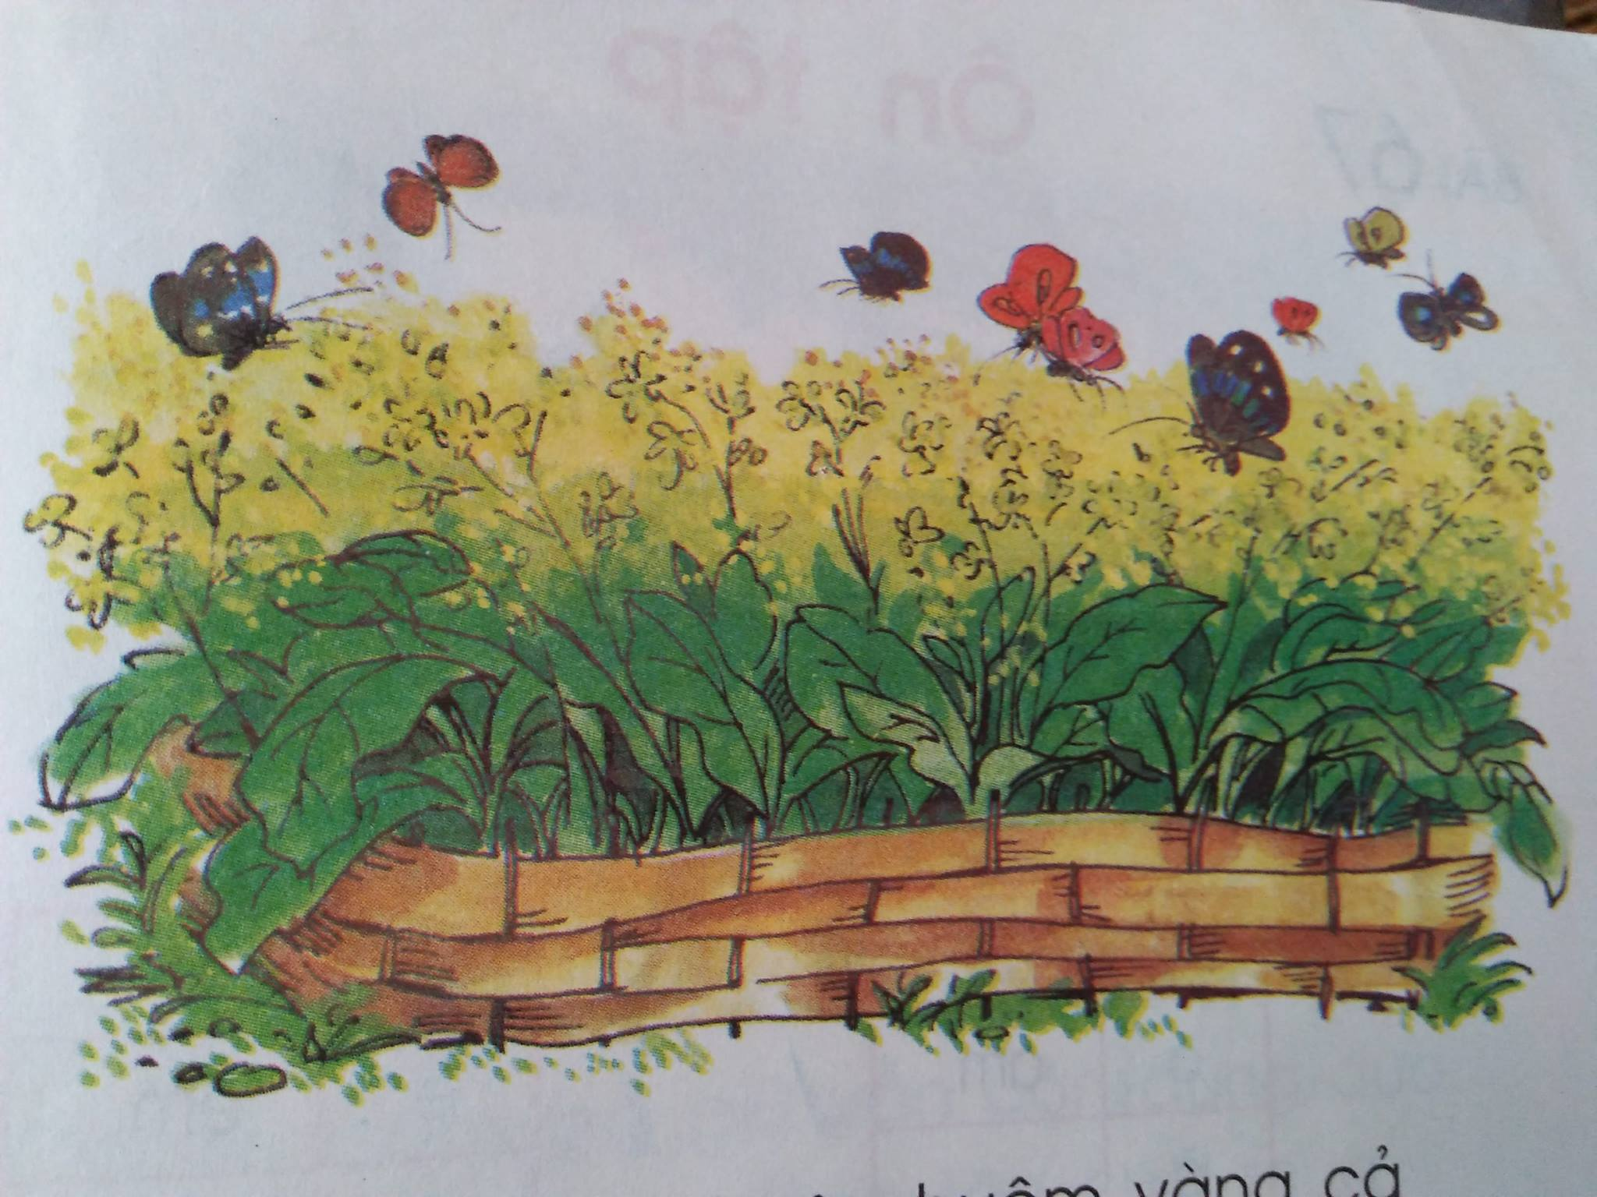
Những bông cải nở rộ nhuộm vàng cả cánh đồng.Trên trời, bướm bay lượn từng đàn.

Slide 17
Đọc sách giáo khoa

Slide 18
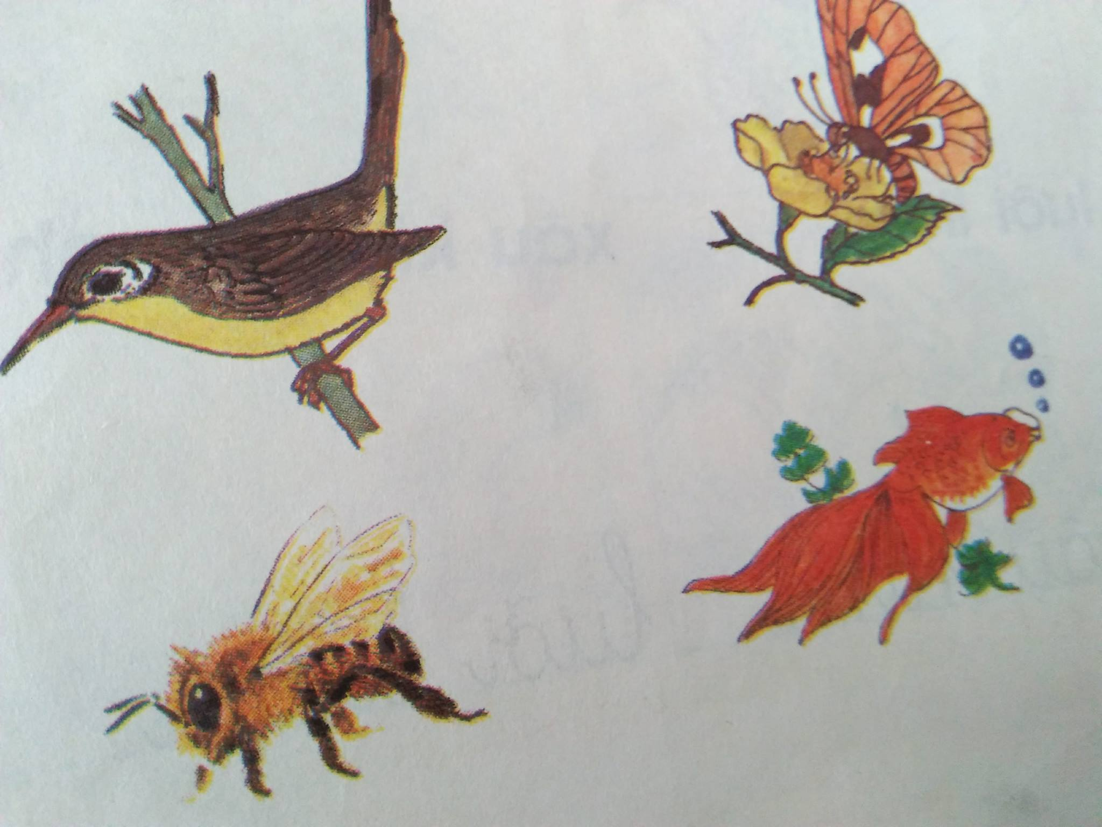
Ong, bướm, chim, cá cảnh

Slide 19
Trò chơi: thi tìm từ có vần im, um

Slide 20

Xin chân thành cảm ơn các thầy cô giáo và cac em học sinh lớp 1A

